Slide 1
SPCG São Paulo Club Games
Projeto pessoal feito por:
Guilherme Santos Dias
RA: 04251092

Slide 2

Sobre mim:
Porque escolhi esse tema?
- Vínculos afetivos
- Começou com um Super Nintendo
- Comunidades
- Liberdade de expressão
- Raciocínio Lógico

Slide 3
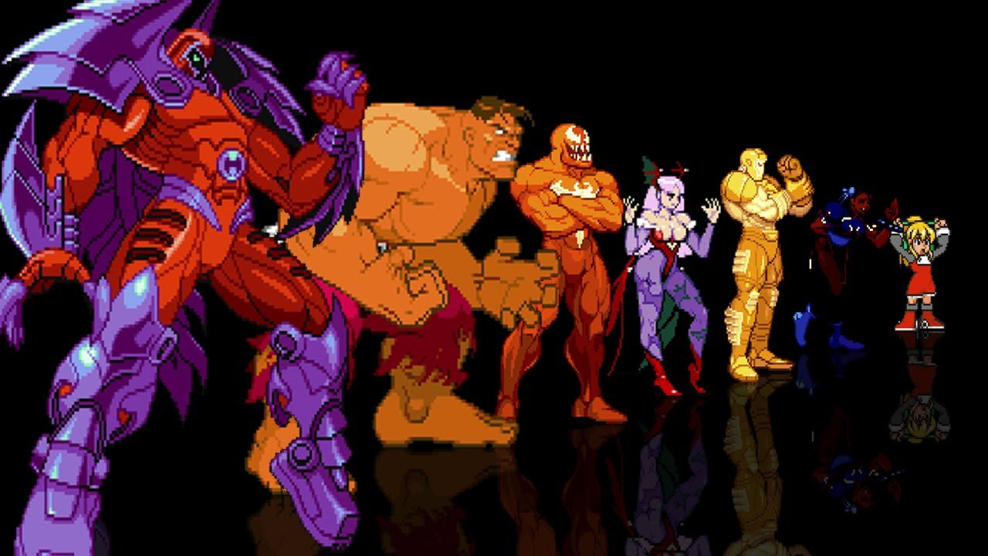

ODS
Redução das Desigualdades:
Todos possuem os mesmos direitos e possibilidades;
Você escolhe o seu próprio caminho!
Seja como você quiser!

Slide 4
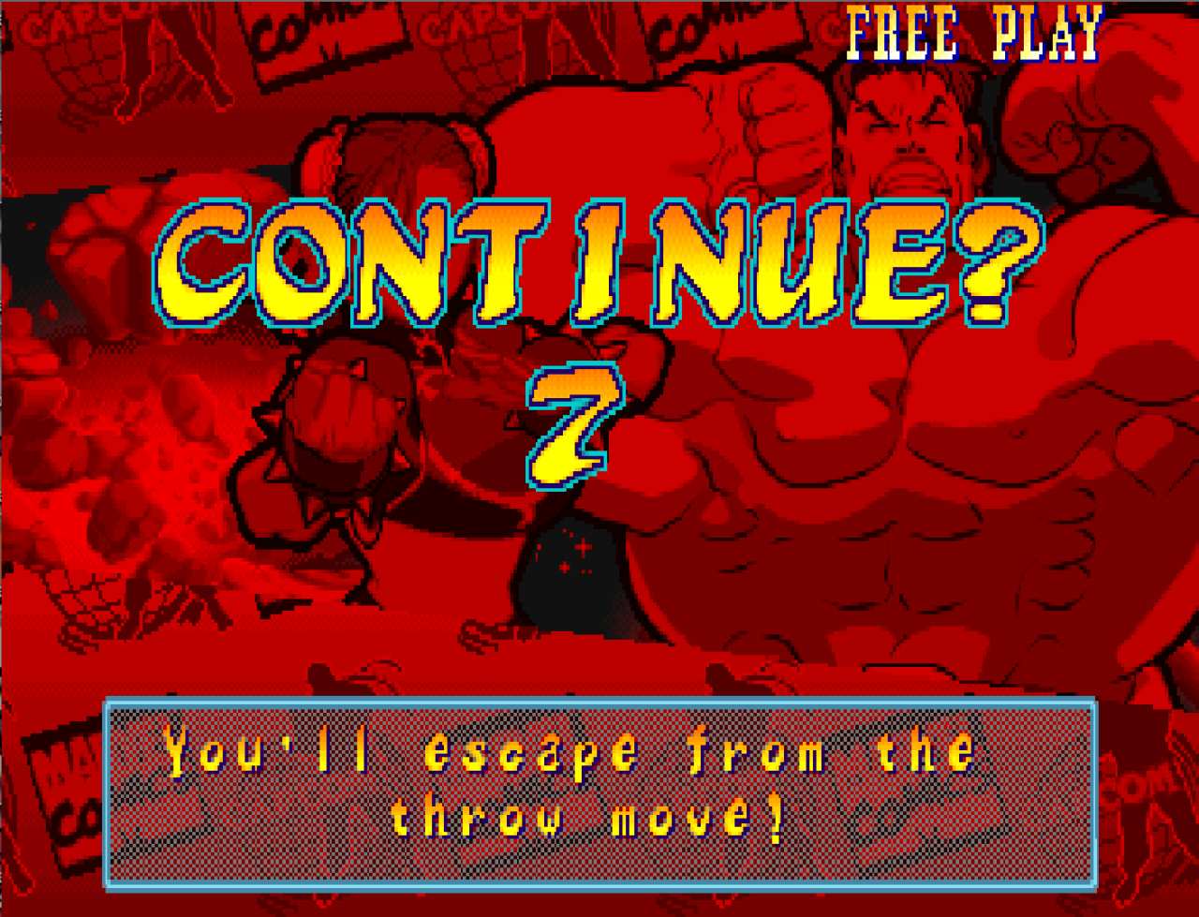
Porque jogos?
Nunca desistir!
Respeitar e Avaliar opiniões e pontos de vistas diferentes;
Existem muitas formas de solucionar o mesmo problema;
Avaliar os Riscos e Oportunidades.
Maiores desafios ...
Curto prazo;
Definições de escopo;
Muitas ideias para pouca ação.

Slide 5


Gestão e Governança
Github
Trello

Slide 6
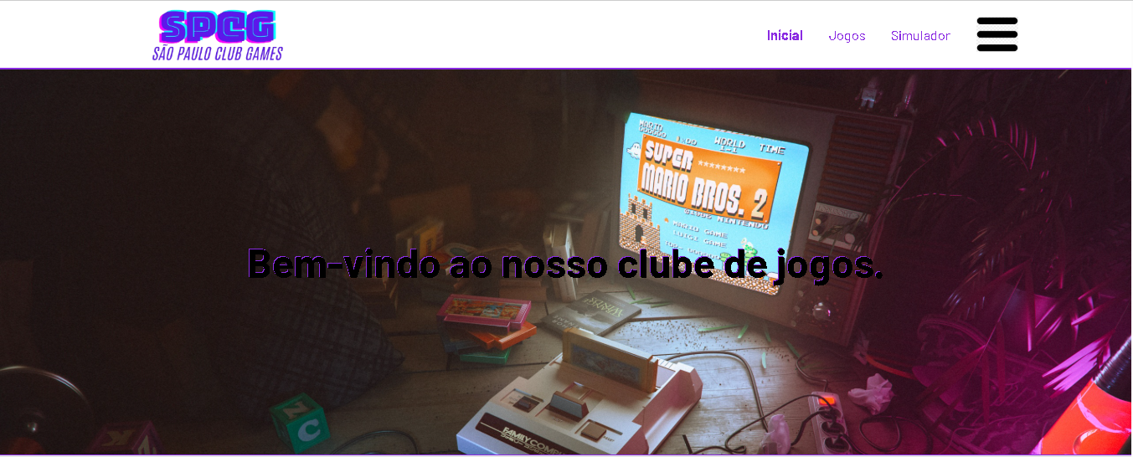
Vamos ao site!

Slide 7
AGRADECIMENTOS
Professores e Monitores;
Time Socio-Emocional;
Colegas de turma;
Família;
Ingrid (colega de turma start tech);

